Slide 1



Пространство возможностей
инклюзивная платформа
Красноярского края
2022
1

Slide 2
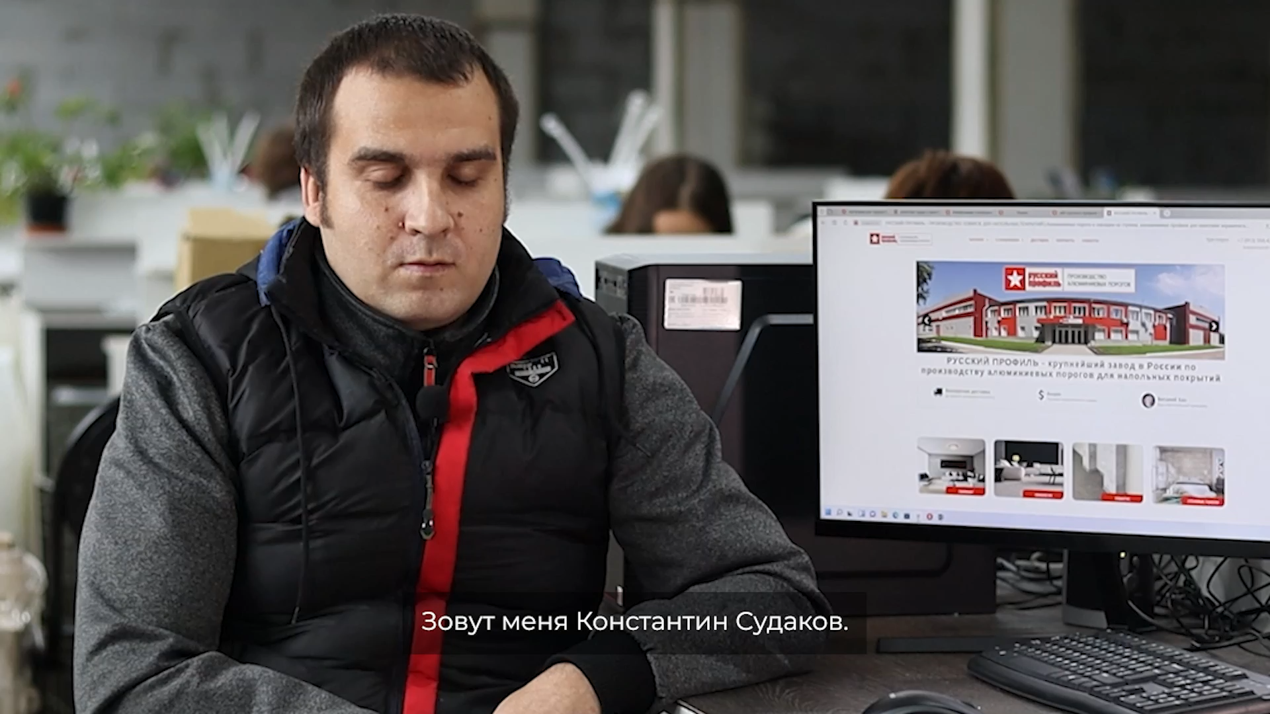

Slide 3

Актуальность создания
инклюзивной IT-платформы
В России проживает более 10,5 миллионов инвалидов трудоспособного возраста, из них в Красноярском крае - 178,5 тысяч*
60 тысяч инвалидов в Красноярском крае не работают, не участвуют в программах и проектах для инвалидов. Недооценивают свои возможности,
боятся выйти из зоны комфорта,
хотя их возможности безграничны.
Для них и была создана
Инклюзивная платформа
Из них лишь 25% заняты трудовой деятельностью
*по данным Пенсионного Фонда РФ
3

Slide 4




Как появилась
инклюзивная IT-платформа
возникновение идеи
создание и тестирование
программы
2021 декабрь
2022 апрель
6 месяцев
от идеи
до реализации
2022 март
2022 май
проведение встречи
с обществами инвалидов
начало работы программы
!
Инклюзивная IT-платформа не имеет аналогов в России.
Ежегодные затраты на содержание составят 1,2 миллиона рублей.
4

Slide 5



Целевая аудитория
Для кого предназначена
инклюзивная IT-платформа
СО НКО
Цель
Предоставление услуг инвалидам, работодателям и СО НКО в электронном виде в режиме «одного окна»
Работодатели
Задачи
Повышение уровня занятости инвалидов
Снятие психологических барьеров
Информирование о программах и проектах
Быстрое заполнение квоты работодателей
Поддержка проектов СО НКО
Инвалиды
5

Slide 6


Архитектура
инклюзивной IT-платформы
Инклюзивные проекты
Инвалидам
Работодателям
Полезная информация
СО НКО
Территория
права
6

Slide 7
Уникальность и преимущества
инклюзивной IT-платформы
Для инвалидов
Для работодателя
Составить резюме, найти вакансию,
пройти бесплатное обучение или открыть собственное дело
Найти работника, получить господдержку, получить бесплатную юридическую помощь
Для СО НКО
Для всех пользователей
Найти сотрудника «в аренду», рассказать о своих проектах, получить господдержку, найти партнеров
Узнать об инклюзивных мероприятиях и проектах, задать вопрос по интересующей проблеме
!
КЛЮЧЕВОЙ МОМЕНТ: Все перечисленные действия
пользователи платформы могут совершить онлайн
7

Slide 8

Эффекты
инклюзивной IT-платформы
Социальный
Сокращение уровня безработицы инвалидов на 12,5%
Экономический
Увеличение количества занятых инвалидов на 2,2 тыс. человек или 0,7% (по данным Пенсионного Фонда РФ)
8

Slide 9
Плановые показатели результативности
инклюзивной IT-платформы
Результаты за 5 месяцев
инклюзивной IT-платформы
15 000 пользователей
1000
вакансий, заполненных сотрудниками
с инвалидностью ежемесячно
70 обращений пользователей ежедневно
2300 трудоустроенных инвалидов
30
работодателей, начавших
сотрудничество с СО НКО ежемесячно
7200 заполненных вакансий
11 инвалидов открыли собственное дело
320 инвалидов обучились цифровым навыкам
400
инвалидов, трудоустроившихся
через платформу ежемесячно
173 работодателя начали сотрудничать
с СО НКО
32 работодателя получили господдержку
9

Slide 10

Перспективы развития
инклюзивной IT-платформы
1
Создание мобильного приложения
2
Модернизация разделов с учетом потребностей пользователей
3
Добавление новых сервисов
для качественного оказания услуг
10

Slide 11



Расширяйте границы
своих возможностей…

